Slide 1
TechDay#7 – Especificaciones Ejecutables y BDD con Cucumber y Selenium
Mayo 2017
Madrid – Barcelona - Jerez
Notes:
Portada Sedes

Slide 2




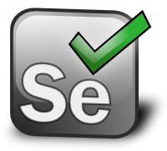
Contenido de la Sesión
Introducción a BDD: Cómo colaboran Negocio, Desarrollo y QA
Gherkin + Cucumber para implantar BDD
Implementando los escenarios: Selenium WebDriver
Patrones de diseño y eficiencia en el uso de Selenium
BDD en Integración Continua

Slide 3


Introducción a BDD: Cómo colaboran Negocio, Desarrollo y QA
Houston, tenemos un problema
“Esto no es lo que habíamos pedido” ¿Nos suena?
Enfocamos nuestro esfuerzo en que el software funcione correctamente, pero… ¿Nos planteamos si estamos construyendo el software correcto?
Features Used
El paradigma clásico de fase de análisis de requisitos y posterior traspaso de Análisis Funcional al Equipo de Desarrollo NO está funcionando.
Demasiadas ocasiones en las que la información se pierde, malinterpreta… o simplemente se ignora.
¿Y qué hay de la documentación? ¿Cuántas veces habéis acabado un proyecto en el que la documentación técnica refleje lo que hace realmente el software?
Often
20%
Infrequently
30%
Hardly Ever
50%
The Standish Group estimate of features used in custom application development

Slide 4






Introducción a BDD: Cómo colaboran Negocio, Desarrollo y QA
Behaviour Driven Development
BDD es un modelo de colaboración entre los usuarios de Negocio y el equipo de Desarrollo, que consiste en establecer conversaciones basadas en ejemplos concretos de uso de la aplicación, con el objetivo de reducir malentendidos y asunciones, descubriendo en el proceso las features que realmente aportan valor.
Escribir una especificación funcional que falla
Los ejemplos se plasman en lenguaje sencillo y común, sin ambigüedades (Gherkin).
El equipo de Desarrollo transforma estos ejemplos en una serie de especificaciones ejecutables como tests automáticos.
Una feature del software está acabada cuando todas sus especificaciones se ejecutan correctamente.
BDD
Escribir un test que falla
TDD
N ciclos
Refactorizar
Escribir el código que hace que el test pase

Slide 5
Introducción a BDD: Cómo colaboran Negocio, Desarrollo y QA
¿Y qué beneficios me aporta a mí esto de BDD?
Reducir costes: enfocamos el desarrollo en las features que realmente aportan valor.
Cambios más fáciles y seguros: generamos un conjunto de tests automatizados que reducen el riesgo de regresiones.
Releases más rápidas: reducimos el tiempo destinado a testing manual clásico, pudiendo invertir ese tiempo en testing exploratorio que aporta mayor valor.
Reducir deuda técnica: el código es el justo y necesario y favorecemos un diseño orientado a la mantenibilidad y reusabilidad.

Slide 6
Introducción a BDD: Cómo colaboran Negocio, Desarrollo y QA
Alguna pega tendrá…
Implicación de Negocio: necesitamos que los involucrados se impliquen desde el comienzo.
BDD está pensado para Agile: es un modelo de colaboración de cara al descubrimiento iterativo de requisitos.
A BDD no le gustan los silos: si la organización trabaja en grupos aislados y la colaboración no fluye, desaparece la aclaración progresiva de objetivos.
Riesgo de alto coste en mantenimiento de tests: se requiere experiencia y conocimiento para diseñar especificaciones funcionales mantenibles e implementarlas correctamente.

Slide 7


Introducción a BDD: Cómo colaboran Negocio, Desarrollo y QA
Los tres amigos
2. El PO, un Dev y un Tester se reúnen para elaborar los escenarios conjuntamente
3. Los escenarios guían al desarrollador y actúan como tests automatizados
Dev
Negocio
QA
1. El PO habla con Negocio sobre sus necesidades
5. Los tests automatizados aportan feedback sobre el progreso y documentan la aplicación
4. El tester implementa los escenarios como tests automatizados

Slide 8
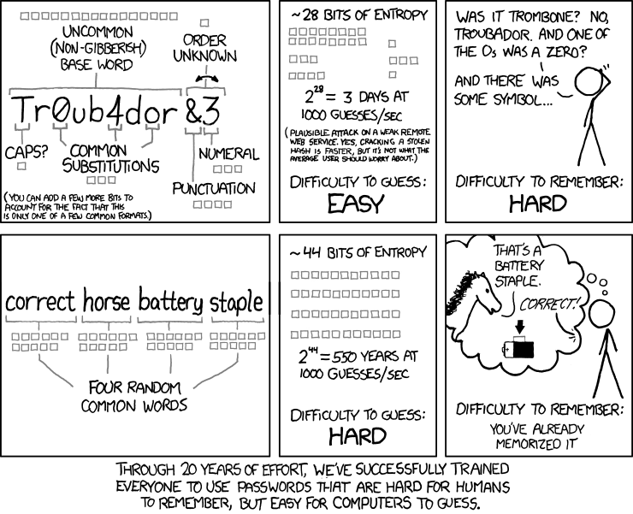
Introducción a BDD: Cómo colaboran Negocio, Desarrollo y QA
Un escenario de colaboración
¡Queremos que nuestra aplicación requiera un password seguro! Tiene que tener al menos 8 caracteres, un número y una mayúscula
Ya, pero…
Password | Seguridad | Aceptable?
secret | Débil | No
password | Débil | No
password1 | Débil | No
aBcdEfg1 | Débil | No
qwertY12 | Débil | No
dJeZDip1 | Medio | Sí
SeagullHedgehog | Fuerte | Sí
SeagullHedgehogCatapult | Muy fuerte | Sí
Password strenght, xkcd, by Randall Munroe (licencia CC BY-NC 2.5)

Slide 9

Gherkin + Cucumber para implantar BDD
Especificando un escenario en Gherkin
ESCENARIO
Dado / Given: Define el contexto en el cual se ejecuta el escenario. En este paso se determinan las condiciones de partida de la prueba.
Cuando / When: Es la acción que desata la prueba. Consiste en la interacción con la aplicación, normalmente de un usuario de la misma, cuyo comportamiento se quiere validar.
Entonces / Then: En este paso se define el resultado esperado. La condición que se debe cumplir para que el escenario se haya ejecutado correctamente.
Envío del formulario de contacto
Dado que Juan Pérez entra al formulario de contacto
Y rellena los campos con sus datos y el mensaje
Y acepta las cláusulas legales
Cuando envía la consulta
Entonces se muestra la confirmación de
la correcta recepción del mensaje

Slide 10
Gherkin + Cucumber para implantar BDD
Features & Scenarios
Feature: Transferring money between accounts
In order to manage my money more efficiently
As a bank client
I want to transfer funds between my accounts whenever I need to
Scenario: Transferring money to a savings account
Given my Current account has a balance of 1000.00
And my Savings account has a balance of 2000.00
When I transfer 500.00 from my Current account to my Savings account
Then I should have 500.00 in my Current account
And I should have 2500.00 in my Savings account
Scenario: Transferring with insufficient funds
Given my Current account has a balance of 1000.00
And my Savings account has a balance of 2000.00
When I transfer 1500.00 from my Current account to my Savings account
Then I should receive an 'insufficient funds' error
Then I should have 1000.00 in my Current account
And I should have 2000.00 in my Savings account
Scenario: Transferring all the money
Given my Current account has a balance of 1000.00
And my Savings account has a balance of 2000.00
When I transfer 1000.00 from my Current account to my Savings account
Then I should have 0.00 in my Current account
And I should have 3000.00 in my Savings account
And I should receive an 'no more funds' warning
Una feature es una funcionalidad del software que da soporte a un objetivo del negocio. Feature != User Story
Un escenario representa un ejemplo de uso concreto de la feature. Surgen a raíz de la colaboración entre los involucrados y ayudan a minimizar malentendidos y falsas suposiciones sobre aspectos concretos de la feature.

Slide 11



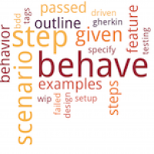
Gherkin + Cucumber para implantar BDD
¡Generamos documentación viva!
Uno de los aspectos más atractivos de BDD es la posibilidad de generar documentación viva y completamente actualizada:
Los escenarios dicen exactamente lo que hace la aplicación, si no, su ejecución fallaría.
Objetivos de Negocio
Features
Escenarios
Especificaciones Ejecutables
Ayuda a Negocio, QA y Dev a conocer lo que se ha construido
Documentación viva
Cuánto se ha hecho y cuánto queda por hacer
Informes en tiempo real
Código más fácil de actualizar y mantener
Documentación técnica
Pruebas funcionales de regresión automatizadas
Validación automática

Slide 12
Gherkin + Cucumber para implantar BDD
Automatizando escenarios
Scenario: Transferring money to a savings account
Given my Current account has a balance of 1000.00
And my Savings account has a balance of 2000.00
When I transfer 500.00 from my Current account to my Savings account
Then I should have 500.00 in my Current account
And I should have 2500.00 in my Savings account
@Given(“^my (.*) account has a balance of (\\d+)$")
public void setupInitialAccount(AccountType accountType, double amount) {
// Setup account
}
@When(“^I transfer (\\d+) from my (.*) account to my (.*) account$")
public void transferAmountBetweenAccounts(double amount, AccountType source, AccountType destination) {
// Perform action
}
@Then(“^I should have (\\d+) in my (.*) account$")
public void checkAccountAmount(double amount, AccountType accountType) {
// Assert amount
}

Slide 13
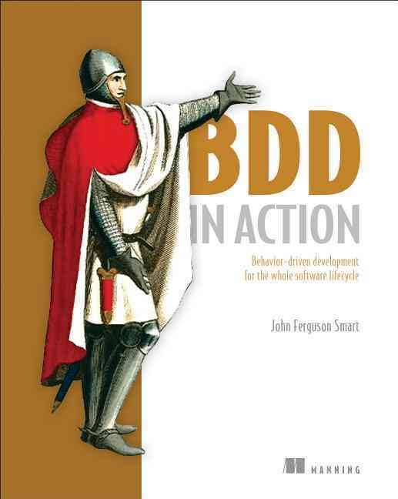

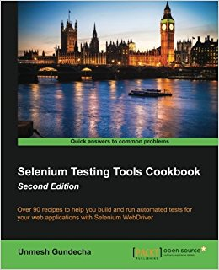
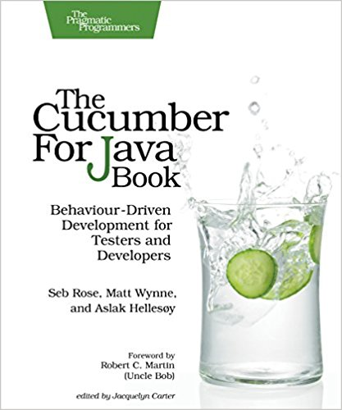
Para leer

Slide 14

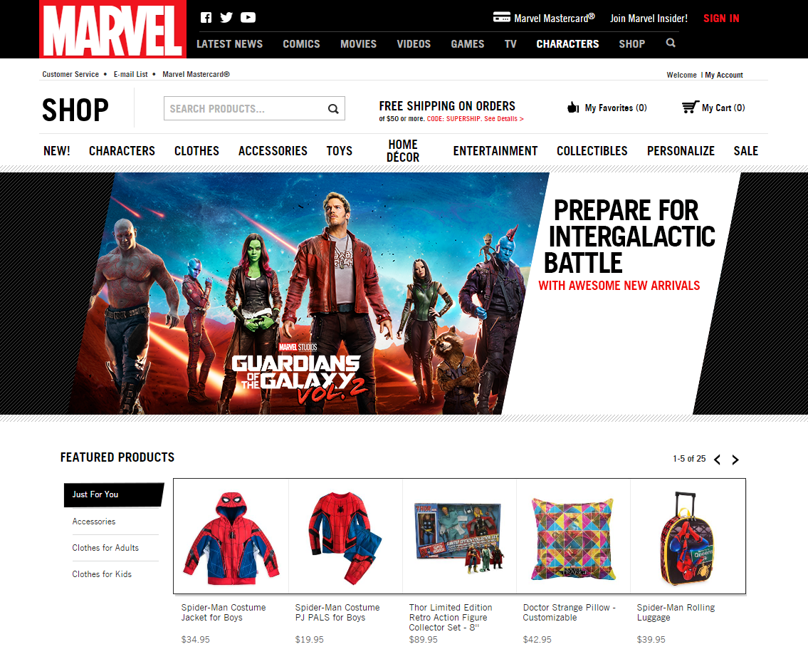


Workshop time!!

Slide 15
GRACIAS

